Slide 1


Slide 2


g

Slide 3

Bé có biết đây là những chữ gì không?
g
g

Slide 4
g
g

Slide 5
y

Slide 6
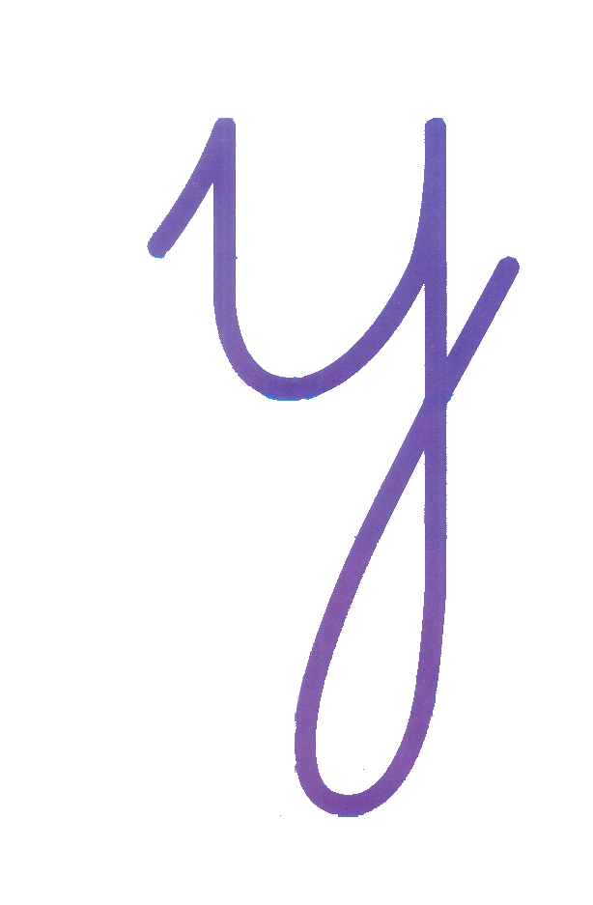
y
y

Slide 7

Trò chơi:
Tìm chữ cái còn thiếu trong từ

Slide 8
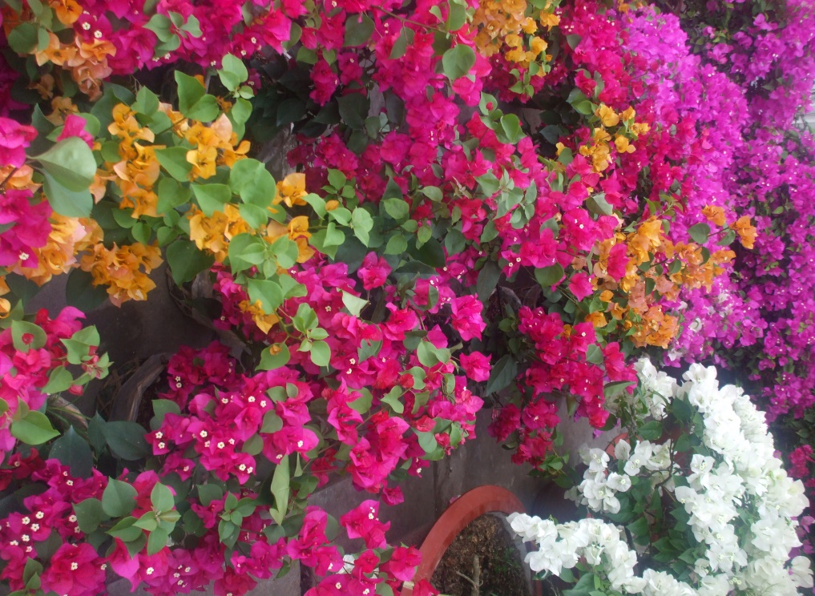
hoa giÊy
g
y
hoa …iÊ…

Slide 9
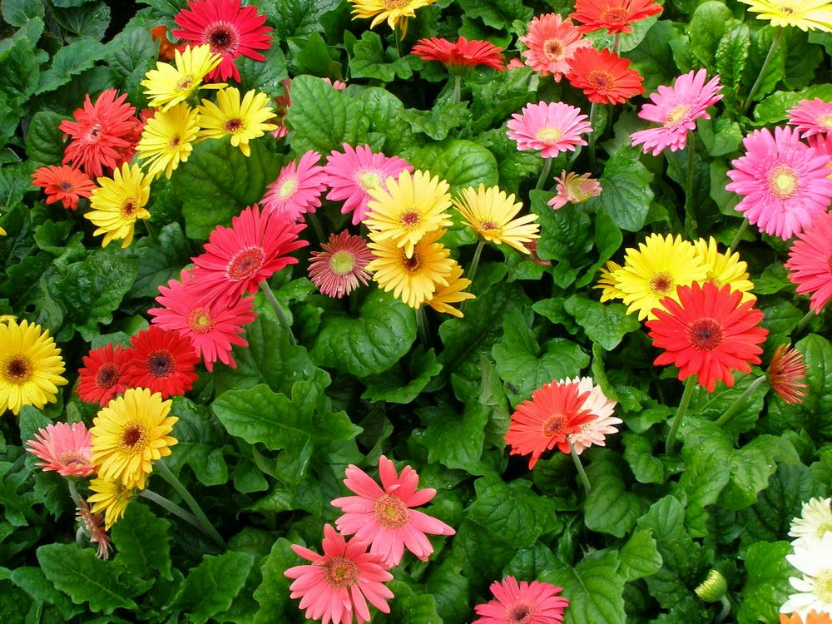
g
hoa ®ång tiÒn
hoa ®ån… tiÒn

Slide 10
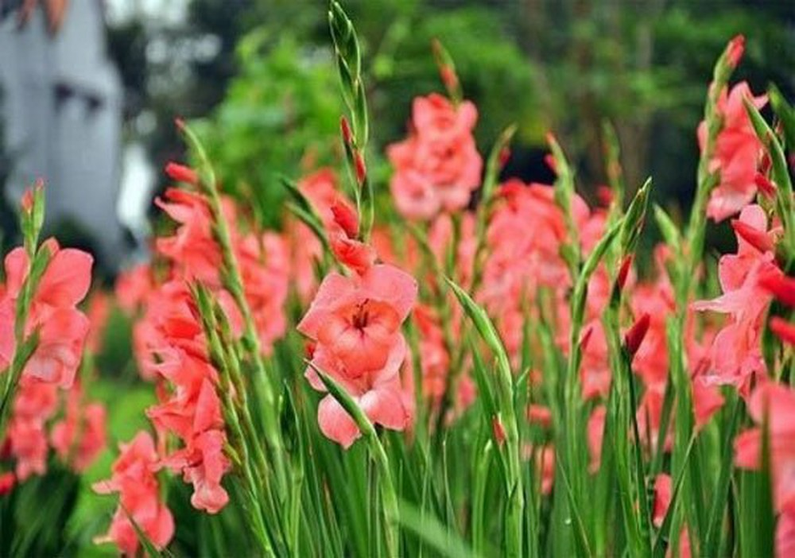
hoa lay ¬n
y
hoa la… ¬n

Slide 11
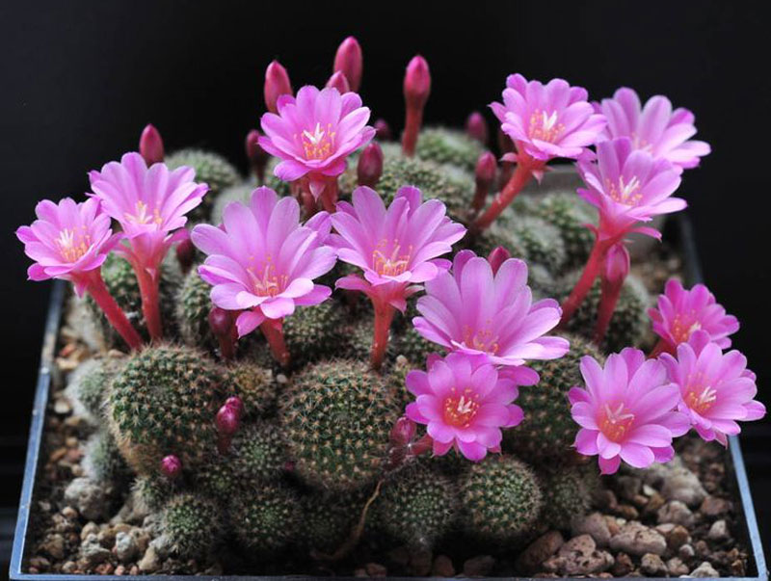
hoa x­ư­­¬ng rång
g
g
hoa x­ư­­¬n… rån…

Slide 12
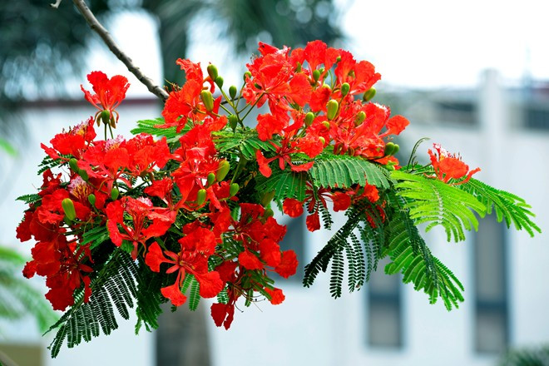
hoa phưîng
g
hoa phưîn…

Slide 13
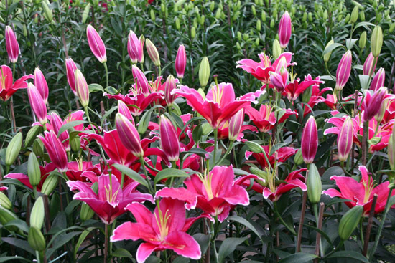
hoa ly
y
hoa l…

Slide 14
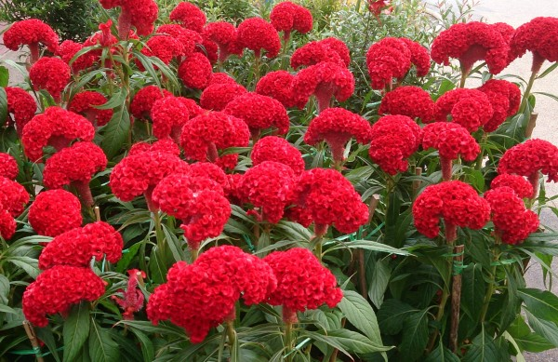
g
Hoa m gµ
hoa …µ

Slide 15
Trò chơi:
T×m c¸c nÐt cßn thiÕu ch÷ g – y

Slide 16




g

Slide 17
y

